Slide 1
Benvenuti a Milano
Codice del percorso
MI-7K4Q
Ti diciamo cosa fare, in che ordine e dove, nella tua lingua
Nessun nome, nessun documento
Track 01 · Claude Impact Lab Milano · 3 ottobre 2026
Notes:
Benvenuti a Milano: chi arriva in città ci dice chi è, nella sua lingua, e riceve un piano personale. Cosa fare, in che ordine e dove, con le fonti ufficiali.

Slide 2
Il problema
20″
Ana è arrivata ieri dal Brasile per un master
8
20
poi
giorni lavorativi
permesso di soggiorno
giorni
residenza
sanità e TARI
Questura · Poste · Comune · Regione
in italiano, a volte in contraddizione
Fonti in conflitto
Stessa quota sanitaria: 700 € o 149,77 €?
Notes:
Ana è arrivata ieri dal Brasile per un master al Politecnico. Entro otto giorni lavorativi deve chiedere il permesso di soggiorno, entro venti la residenza, poi sanità e TARI. Le regole sono sparse tra Questura, Poste, Comune e Regione, in italiano, e a volte si contraddicono: per la stessa quota sanitaria una fonte dice 700 euro, un'altra 149,77. Nessuno le dice l'ordine.

Slide 3
Come funziona
60″
1
2
3
4
Scrive, detta o compila le schede
Claude prepara la scheda
Il piano
Allo sportello
nella sua lingua, senza nome né documenti
lei la controlla e la conferma
date, fonti, affidabilità, ufficio più vicino dagli open data, un QR per passo
l'operatrice apre il piano dal QR e approva la risposta di Claude, con le fonti
Fonte ufficiale
Fonti in conflitto
MI-7K4Q-3
Notes:
Prima della demo: Ana scrive, detta o compila le schede. Claude capisce e prepara la scheda, lei la conferma. Poi il piano: date calcolate dal codice, fonti, affidabilità di ogni passo, l'anagrafe più vicina dagli open data del Comune e un QR per ogni passo. Allo sportello l'operatrice apre il piano dal QR e approva la risposta che Claude ha preparato con le fonti. [Demo dal vivo, 60 secondi]

Slide 4
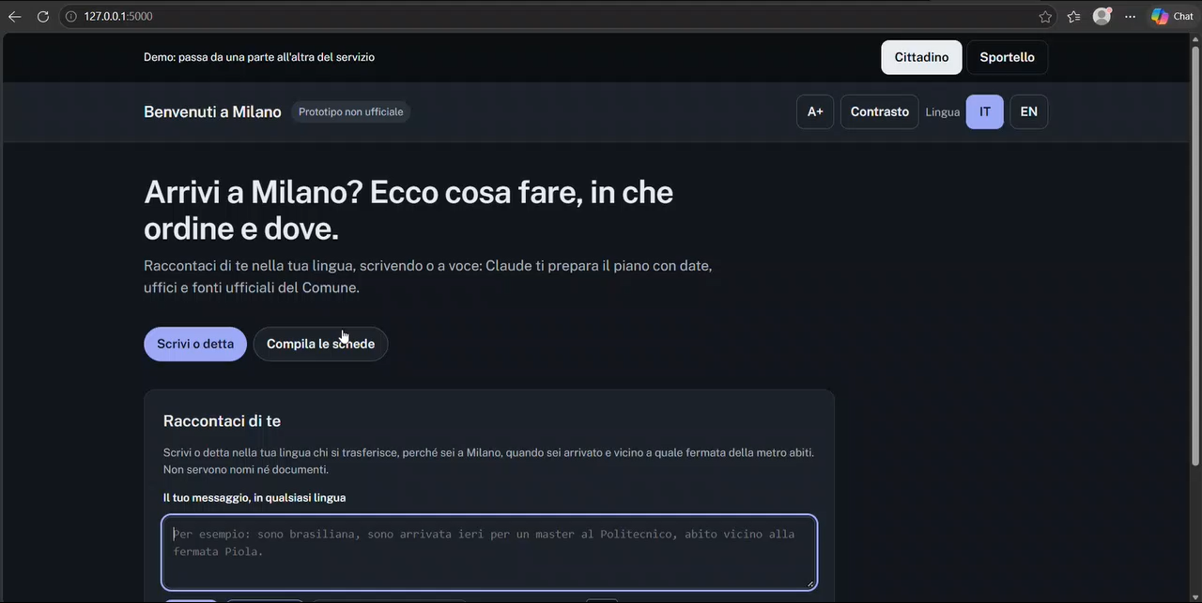

Slide 5
Dove lavora Claude
20″
Claude Sonnet 5.5, agente con 5 tool
Capisce in qualsiasi lingua
Decide cosa chiedere
Ragiona su 14 profili e 41 procedure
Costruisce il piano
Il server controlla
procedure, ordine, date e fonti
Decidono le persone
il cittadino conferma il profilo, l'operatore approva le risposte
«Spegni l'AI: resta solo un catalogo.»
Notes:
A ogni uso lavora Claude Sonnet 5.5, come agente con cinque tool. Capisce la persona in qualsiasi lingua, decide cosa chiedere, ragiona su 14 profili e 41 procedure e costruisce il piano. Il server controlla che procedure, ordine, date e fonti siano giusti. Decidono le persone: il cittadino conferma il profilo, l'operatore approva le risposte. Spegni l'AI: resta solo un catalogo.

Slide 6
Day one
20″
1
2
3
Parte da ciò che c'è
Serve
Nessun dato conservato
Email ai nuovi residenti
Percorso YesMilano
Open data del Comune
Una redazione del catalogo, alimentata dagli sportelli
Una chiave API
Accesso per gli operatori
Codice anonimo
Piano in PDF
Versione 2: promemoria prima delle scadenze, con il consenso della persona
Notes:
Per accenderlo domani si parte da quello che il Comune ha già: le email ai nuovi residenti, il percorso YesMilano, gli open data. Servono una redazione del catalogo, alimentata dalle segnalazioni degli sportelli, una chiave API e l'accesso per gli operatori. Nessun dato conservato: un codice anonimo e il piano in PDF. Versione 2: promemoria prima delle scadenze, con il consenso della persona.

